Slide 1
Тема. Способи орієнтування на місцевості. Визначення напрямків на місцевості. Компас. Поняття про азимут.

Slide 2
Мета: навчальна - сформувати систему знань про способи орієнтування на місцевості та визначення напрямків, розвивати практичні вміння орієнтуватися, сформувати знання про азимут та способи його визначення, розвивати вміння визначати азимут за компасом та знаходити азимут за напрямком на предмет, ознайомити із способами вимірювання відстаней на місцевості; розвивальна - забезпечити практичне спрямування отримання знань у життєвих ситуаціях; виховна виховувати уважність, зосередженість.

Slide 3
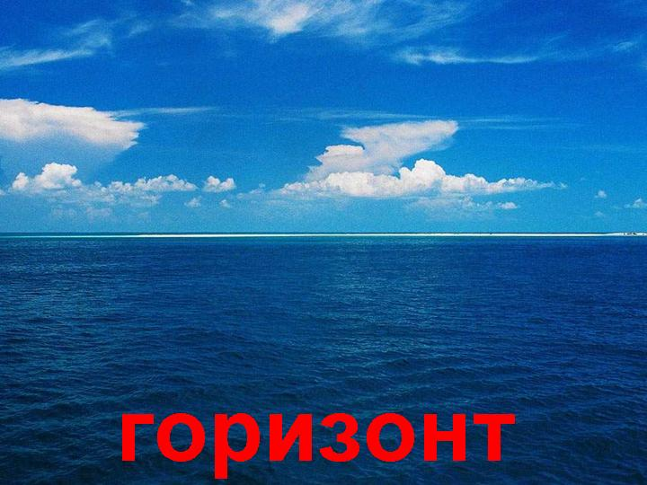
Горизонт — частина земної поверхні, яку ми бачимо навколо себе на рівній відкритій місцевості.

Slide 4
У наших широтах о 6-ій ранку Сонце перебуває на сході,о 12-ій годині — на півдні, о 18-ій — на заході (якщо враховувати літній час, то на годину пізніше).

Slide 5
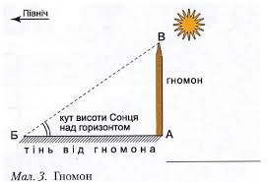
Одним з найдавніших винаходів людства є гномон. Це вертикально встановлена жердина. За допомогою гномона у давнину визначали висоту Сонця над горизонтом.
У ясний сонячний день жердина відкидає тінь, довжина якої від сходу Сонця до полудня (12 год.) зменшується, а від полудня до заходу Сонця - збільшується.
Для точності вимірювання важливе значення має висота гномона - чим він вищий, тим довша тінь. Нині гномон як астрономічний інструмент уже не використовують.

Slide 6
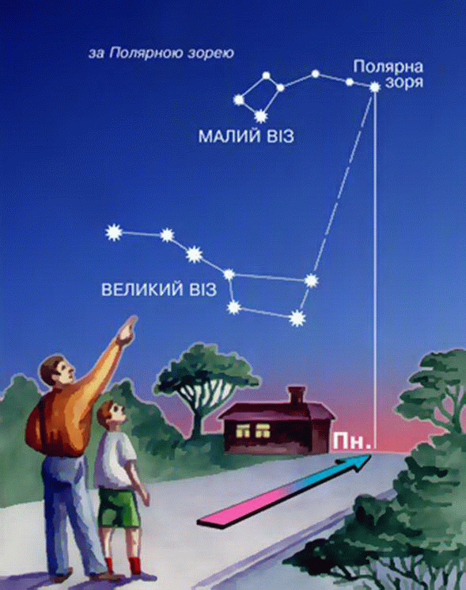

Slide 7
Орієнтування за місяцем
Під час першої четверті (Місяць зростає) Місяць перебуває о 18-ій годині на півдні та о 24-ій годині на заході. Коли він повний,то розташовується о 18-ій годині на сході, о 24-ій годині — на півдні,о 6-ій ранку — на заході. Під час останньої четверті Місяць перебуває о 24-ій на сході, о 6-ій — на півдні.

Slide 8
Рослини-компаси:соняшник,пижмо.

Slide 9
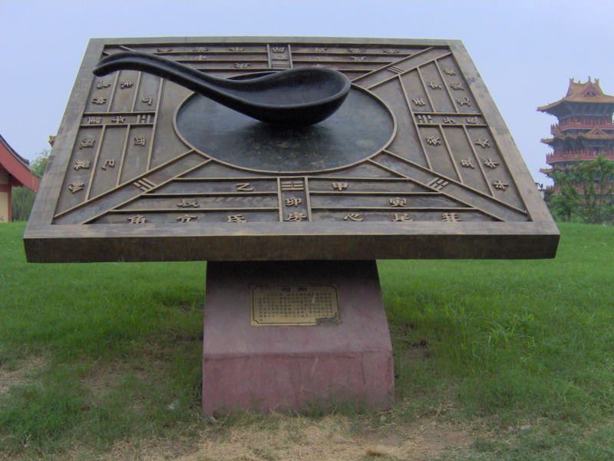
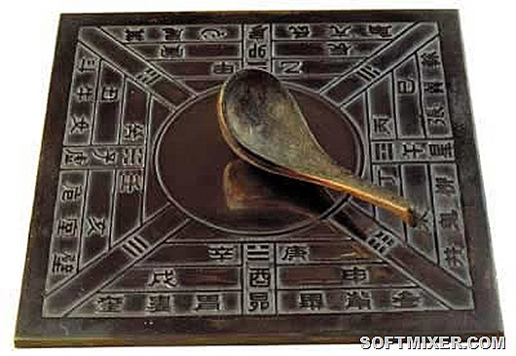
Китайський компас часів династії Хань(4000 тис. років тому.)

Slide 10
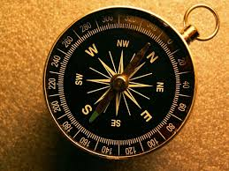
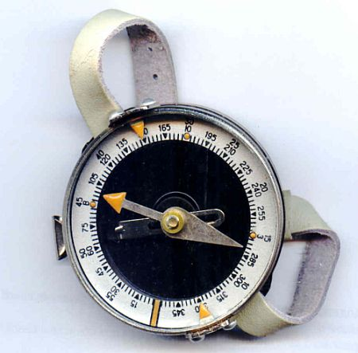
Види компасів

Slide 11
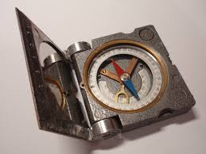
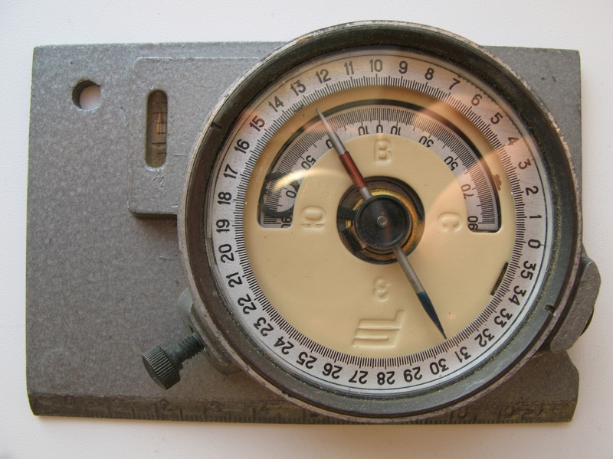
Компас геологічний

Slide 12
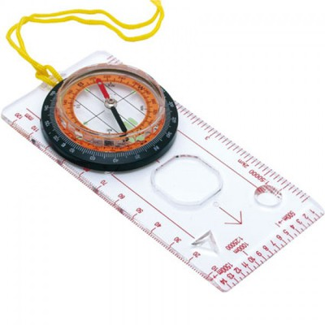
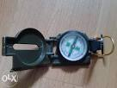
Компас водяний

Slide 13
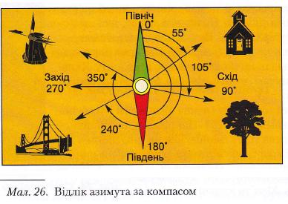
Азимут — кут на місцевості або на карті, що утворюється напрямом на північ і напрямом на обраний пункт. Кути зчитуються від напряму на північ за ходом годинникової стрілки.

Slide 14
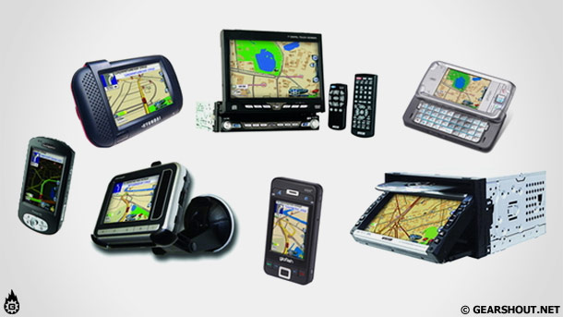
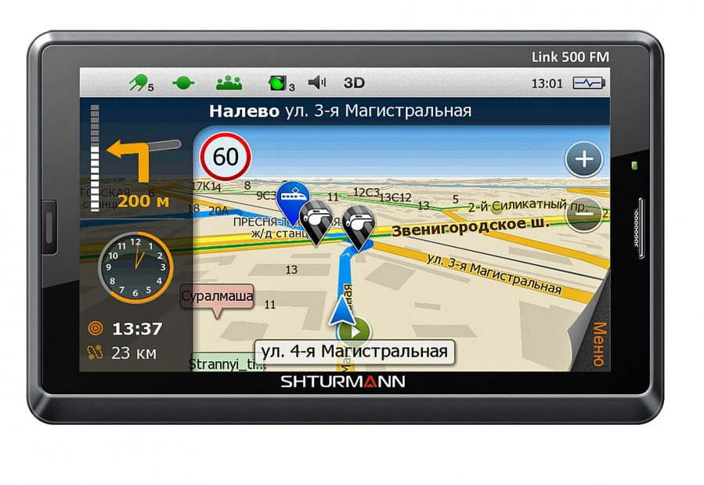
Новітні пристрої для орієнтування GPS-навігатор – пристрій,що визначає своє місцезнаходження,використовуючи сигнали штучних супутників Землі. Такий GPS-компас може визначити місцеперебування користувача в будь-якій точці земної кулі й указати це місце на карті.Багато приймачів GPS вбудовані в мобільні телефони і у звичайні годинники. У густому тумані або під землею зв'язок із супутником порушується.

Slide 15
Гра «Продовжи речення»
Орієнтування – це …
Сторони горизонту є …
Основні сторони горизонту - …
Допоміжні сторони горизонту - …
Орієнтуватися можна за …
Компас – це …
Азимут – це …

Slide 16
Прийом «Поміркуй» (Робота в парах)
У якому напрямі у класі розташована:
- учнівська дошка;
- вхідні двері;
- вікна;
- вчительський стіл;
- учнівський куток.

Slide 17
Прийом «Сінквейн» (робота в парах)
Азимут
Точний, градусний
Вказує, направляє, визначає
Направляє на північ і предмет
Кут.

Slide 18
Аз. 340˚ - деревяний вітряк
Аз. 55˚ - одиноке дерево
Аз. 105˚ - озеро
Аз. 270˚ - ліс
Аз. 240˚ - будинок лісника

Slide 19
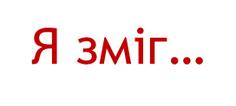
Прийом «Рефлексія»
Сьогодні я дізнався…
Було цікаво …
Було складно…
Я зрозумів, що…
Я навчився…
Тепер я зможу…

Slide 20
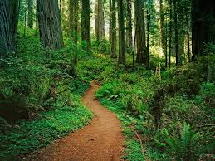
Ситуація 1. Ви любите збирати гриби.Але у лісі дуже легко загубитися.Так і сталося одного разу.
Допоможіть своїм батькам віднайти вас якнайшвидше. Чи пригадаються вам знання
з теми «Способи орієнтування на місцевості.Компас.Поняття про азимут» в цій ситуації?

Slide 21
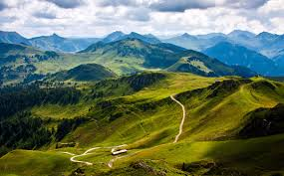
Ситуація 2.Ви подорожували з групою по мальовничих Карпатах.Одного дня ви відстали від групи
і загубилися. Чи допоможуть вам у цій ситуації знання з теми:«Способи орієнтування
на місцевості.Компас.Поняття про азимут»?

Slide 22
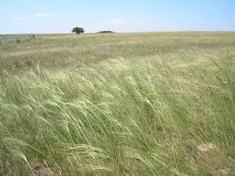
Ситуація 3. Ви подорожували по степовому заповіднику « Асканія-Нова» і загубилися.
Як ви використаєте знання, отримані сьогодні з теми: «Способи орієнтування
на місцевості.Компас.Поняття про азимут»?

Slide 23
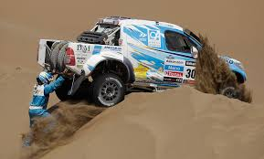
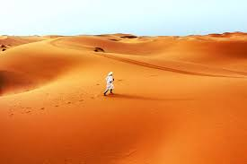
Ситуація 4. Ви приймали участь у раллі «Париж-Дакар». У пустині ваша машина зламалася.
Як ви застосуєте знання з теми «Способи орієнтування
на місцевості.Компас.Поняття про азимут» в цій ситуації?

